Slide 1
Технология условий воспитания успешной личности
в условиях ДЮСШ

Slide 2



Важнейшим открытием 2-ой половины XX века следует считать внедрение в практику обучения и воспитания детей технологию обучения и воспитания успехам.
Успех рождает сильный дополнительный импульс к активной работе, содействует становлению достоинства ребёнка, это залог положительного отношения к обучению, к труду как таковому. Таким образом, ситуация успеха становится фактором развития личности обучающегося.
Ситуация успеха субъективна и индивидуальна. Ее переживает как ребёнок с низкой познавательной активностью, так и с высокой продуктивной деятельностью.
Ситуация успеха — это субъективное переживание личностных достижений в контексте истории жизни каждого. Здесь речь идет не о продукции масштаба мировой культуры, а о достижениях узкого плана личностной, которая ежедневно разворачивается и свершается на занятии.

Slide 3
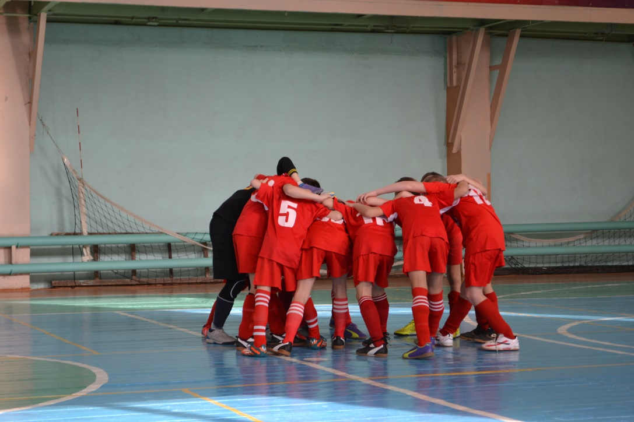
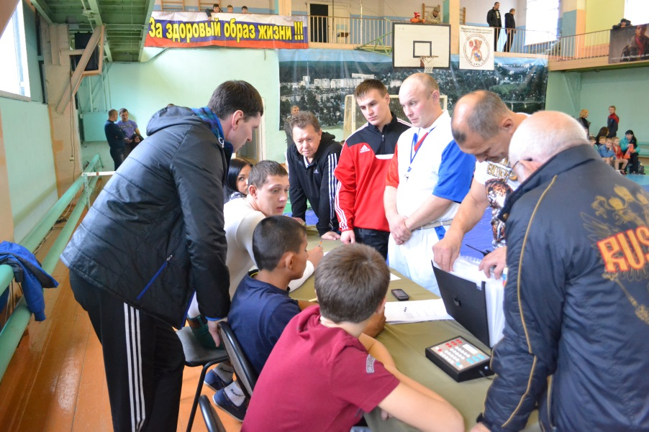
Технология ситуации воспитания успешной личности на занятиях
Первое обязательное условие — атмосфера доброжелательности в группе на протяжении всего занятия.
(Слагаемые доброжелательности: улыбка, добрый взгляд, внимание друг к другу, интерес к каждому, приветливость, расположенность, мягкие жесты.)

Slide 4


Второе условие — снятие страха — авансирование детей перед тем, как они приступят к реализации поставленной задачи. Авансировать успех значит объявить о положительных результатах до того, как они получены. Данное условие увеличивает меру уверенности в себе ребенка повышает и повышает активность.

Slide 5

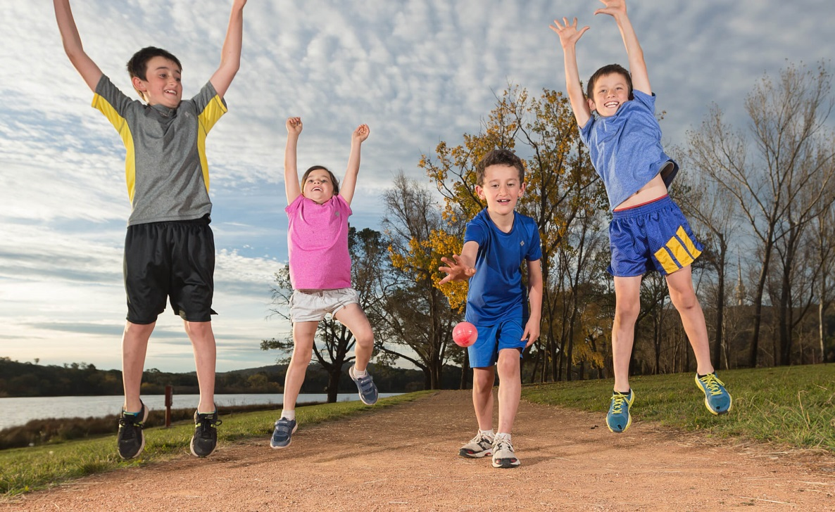
Ключевой момент — высокая мотивация предлагаемых действий: Во имя чего? Ради чего? Зачем? Мотив — сильнейший механизм успеха.

Slide 6
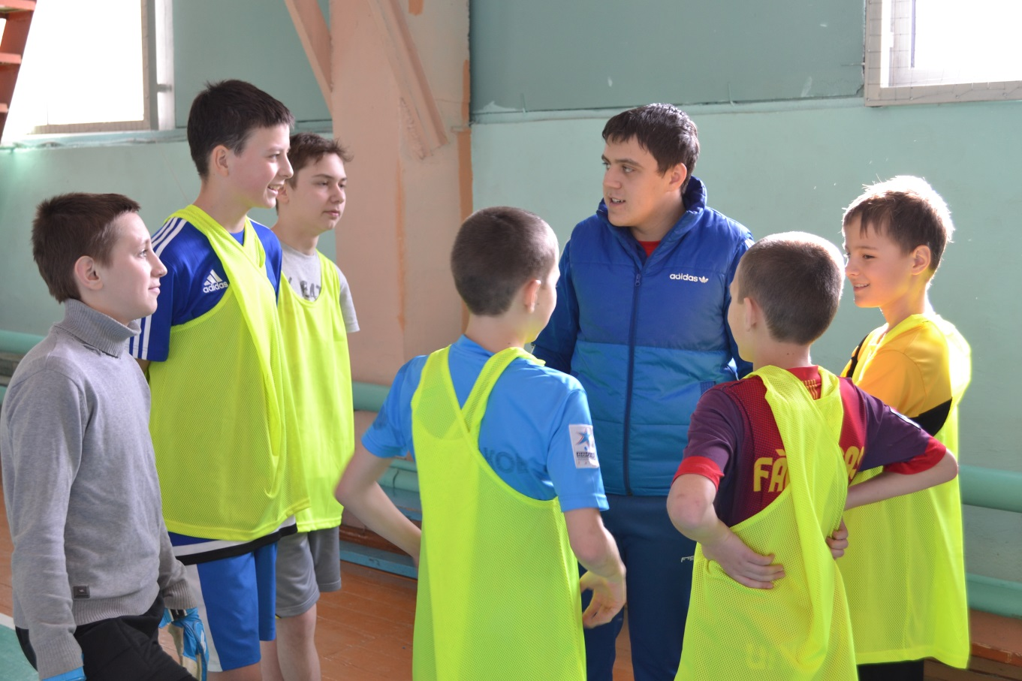
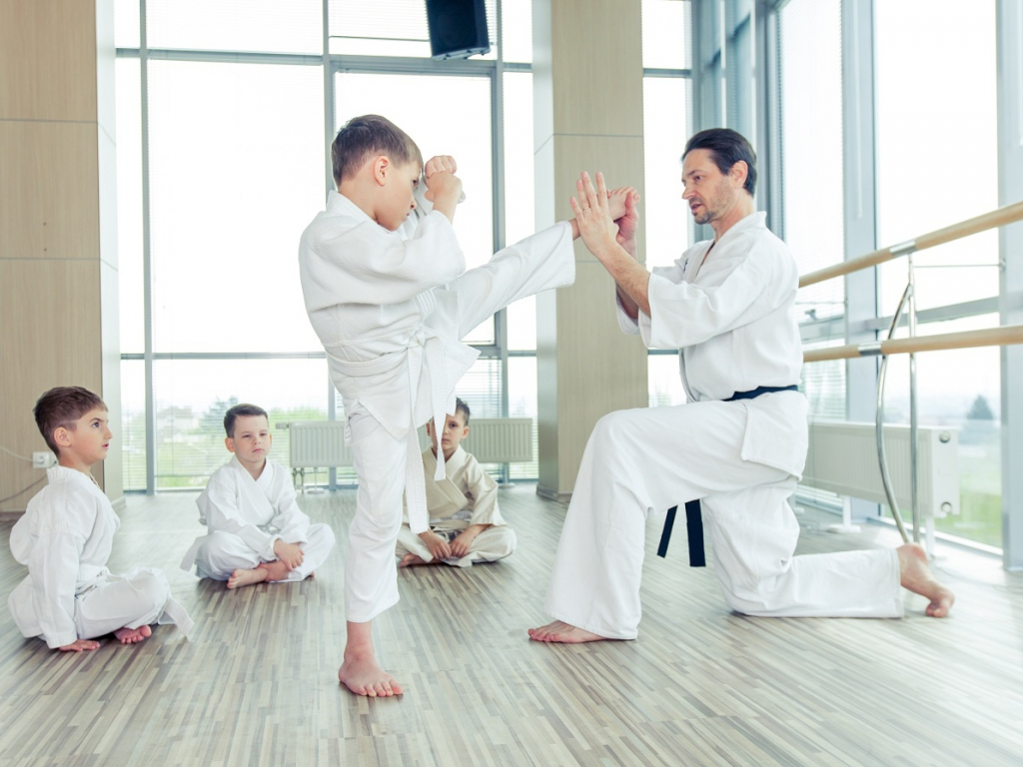
Реальная помощь в продвижении к успеху — инструкция деятельности, которая объясняет ребёнку предстоящий вид деятельности и пути ее выполнения.

Slide 7
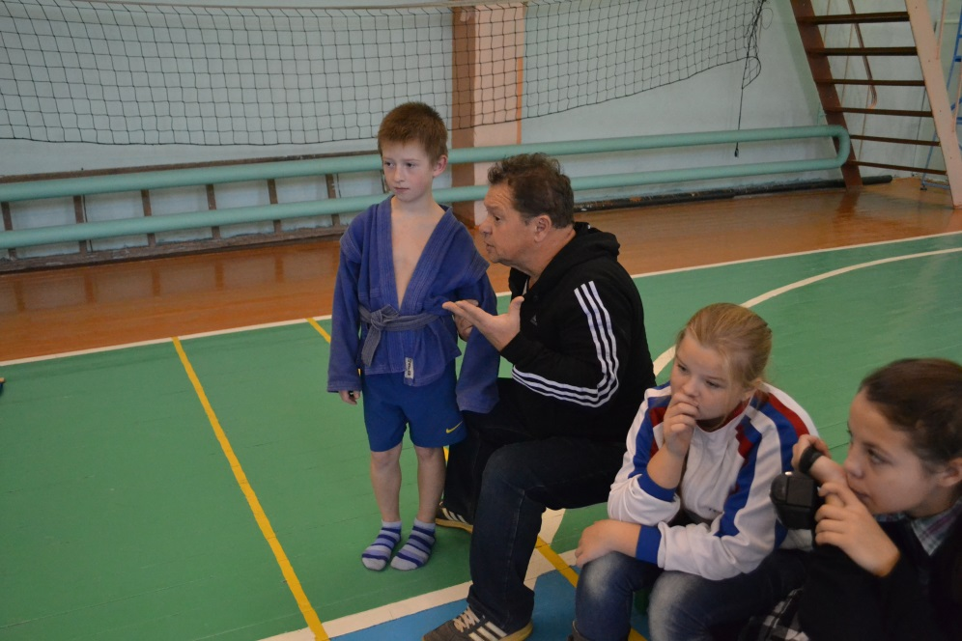

Ситуация краткого экспрессивного воздействия — педагогическое внушение, собранное в яркий фокус (на практике – это свисток или фраза
За дело! Приступаем! Работаем!).

Slide 8
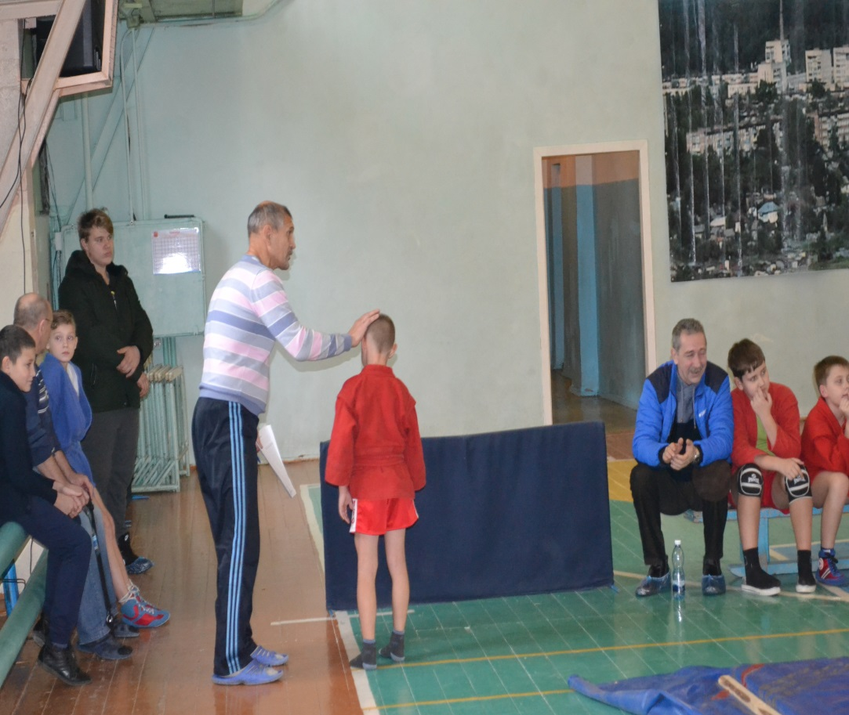
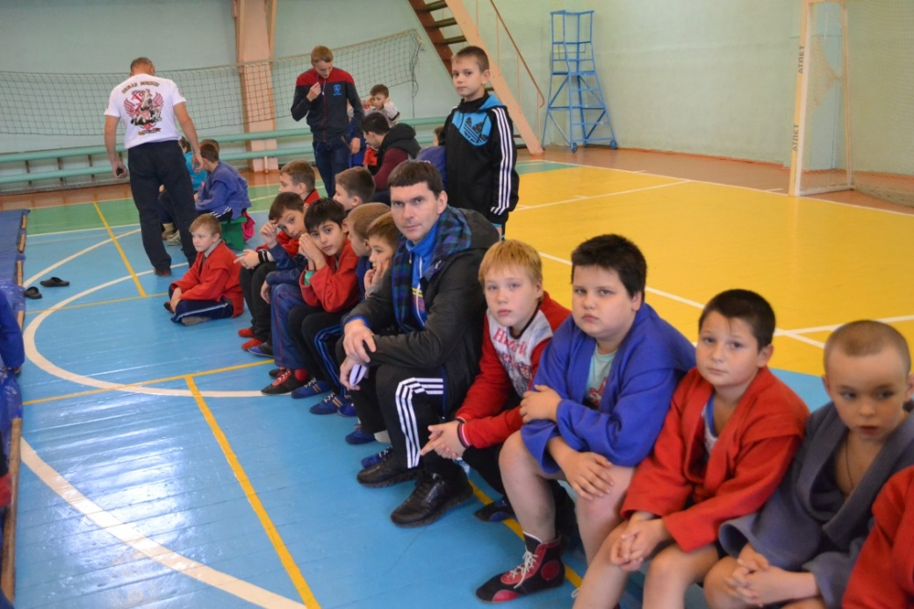
Ситуация педагогической поддержки
в процессе выполнения
работы (краткие реплики, показ, мимические жесты).

Slide 9
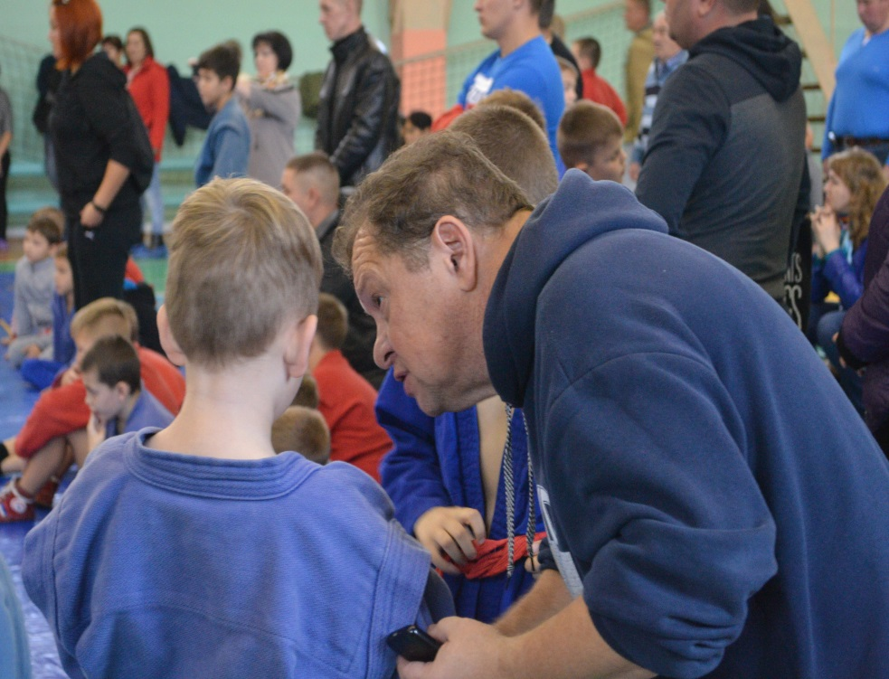

Ситуация оценивания — оценка не производится в целом, она не произносится «сверху», она ставит акцент на деталях выполненной работы.

Slide 10


Эти, несомненно положительные моменты педагогического воздействия вступают в противоречие с уже сформировавшимися индивидуальными особенностями личности ребёнка: самооценка, неуверенность в себе, психологическая неустойчивость.
Самооценка дети могут придерживаться высокого или низкого мнения о себе, в зависимости от собственного успеха и оценок окружающих людей.
С возрастом критерии самооценки становятся более дифференцированными по мере формирования представлений о нашей привлекательности в глазах противоположного пола, о чувстве юмора, профессиональной пригодности и т.д.
Неуверенность в себе склонность к прекращению попыток избегать неудачных действий, так как в прошлом все подобные попытки заканчивались неудачей.
Психологическая неустойчивость убежденность в том, что события часто происходят в соответствии с нашими предсказаниями. Так, если сообщить ребенку, что он плохо выступит на соревнованиях, он может настроить себя соответствующим образом, поверить в неизбежность провала, махнуть рукой на подготовку и в конце концов действительно потерпит неудачу.

Slide 11
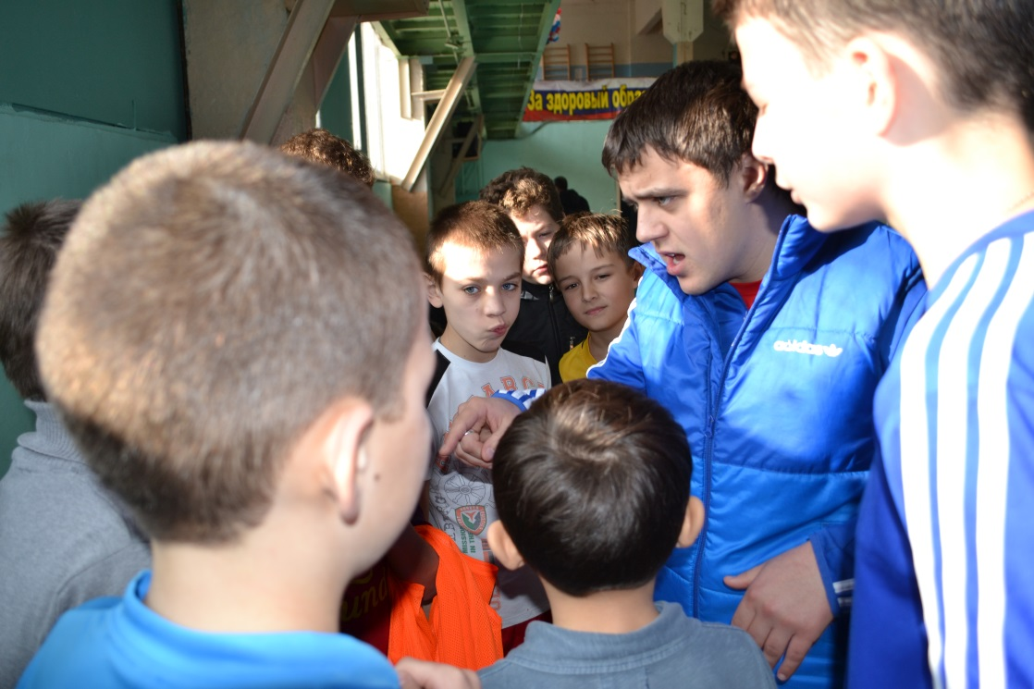
Поэтому в учебно - воспитательном процесс успешной личности наши педагоги используют такие методы педагогического воздействия, как просьба, совет, доверительная беседа, акцент на достоинствах, умение стать на позицию другого, совместное обсуждение ситуации на равных, сосредоточение на результате деятельности и конечно слова поддержки: «Очень нужно это сделать…», «Здесь ничего страшного…», « С этим ты справишься …».
Очень важно ни в коем случае ребёнок не должен сравниваться с другими сверстниками.
Основанием для ситуации воспитания успеха может быть лишь сравнение ребёнка с ним сами, оценка его результатов, его деятельности «вчера» и «сегодня».

Slide 12
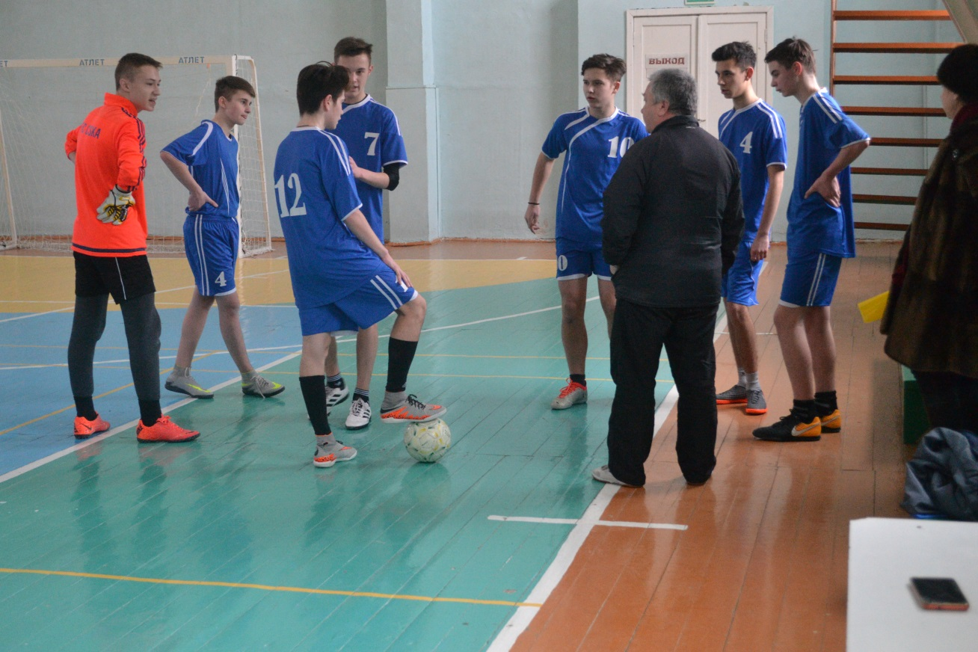
Интересно отметить, что на практике дети, быстро уловив способ создания ситуации успеха, начинают пользоваться данной формулой.
Они говорят робеющему, неуверенному в себе обучающемуся секции: «Ты не бойся, мы тебе поможем…», «У тебя, всё получится. Смелее…».
Ценно то, что дети в коллективе умеют радоваться успехам другого, так как понимают, что успех общего дела зависит от каждого.

Slide 13
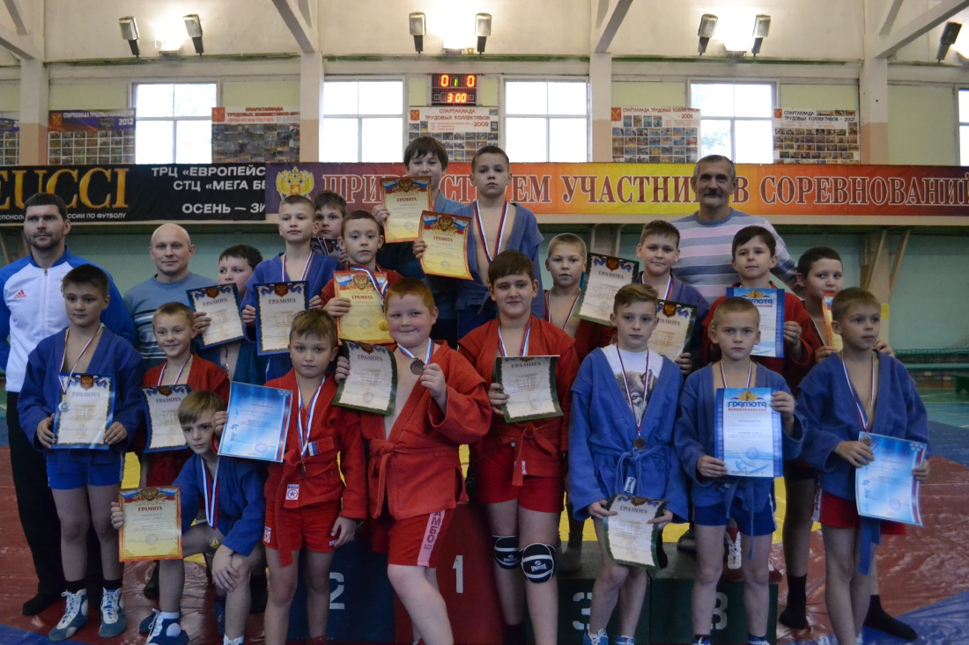
Заключение
Таким образом, технология условий воспитания успешной личности- которой пользуются наши педагоги на практике -является одним из факторов развития личности

Slide 14


